Slide 1
Garsų ir muzikos įtaka. Muzikos terapija
Vilniaus universitetas
Medicinos fakultetas, Odontologijos I kursas
Erika Danisevičiūtė, Dominyka Malinauskaitė, Emilija Migauskaitė

Slide 2
Turinys
Garsų įtaka žmogui
Skirtingo muzikos stiliaus įtaka
Muzikos psichologija: kas vyksta žmogaus smegenyse ir kodėl muzika mus taip veikia, muzika ir judesys
Neigiamas garsų: poveikis priklausomybė nuo muzikos, 25 kadras, virtualūs narkotikai
Muzikos terapijos tikslai, takymo sritys
Muzikos terapijos užuomazgos Lietuvoje
Garso piliulės
Instrumentai gydo organus
Mozarto efektas
Prenatalinis laikotarpis ir muzika
Gongo garsai

Slide 3
Garsų įtaka
Muzika ne tik ramina, pakelia nuotaiką, suteikia energijos, bet turi ir kur kas stipresnį poveikį organizmui
Didelę žmogaus organizmo dalį sudaro vanduo, jis padeda perduoti garsus - vibracijas
Japonų mokslininko M. Emoto bandymas įvairia muzika veikiant vandenį

Slide 4
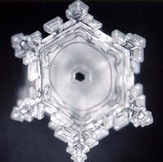
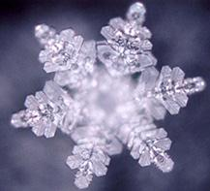
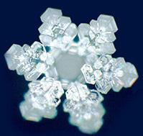

Slide 6
Žmogaus kūno organai ir organų sistemos skleidžia įvairius dažnius: smegenys, kvėpavimas, širdies plakimas. Garsų virpesiai veikia audinius ir organus
Raminantys muzikos ritmai - siekia apie 60 tam tikrų dūžių per minutę, veikia širdies darbą
Muzika gali veikti ir kvėpavimą
Toks pat terapinis poveikis ir nuo gimimo negirdintiems

Slide 7
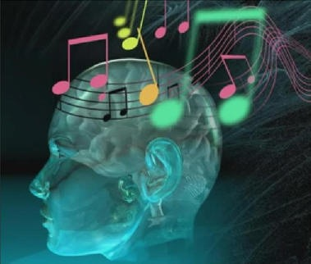
Skirtingų muzikos stilių poveikis
Pop muzika
Roko ir metalo stiliaus muzika
Klasikinė muzika
Grigališkasis choralas
Baroko muzika
Romantinė muzika
Impresionistinė muzika
Religinė ir sakralinė muzika

Slide 8
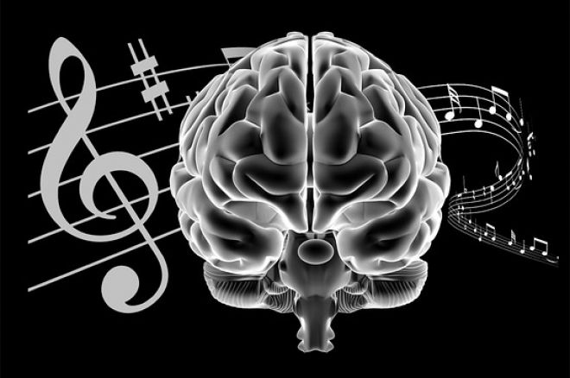
Muzikos psichologija
Tai – muzikos ir psichologijos sankirta, tarpdalykinis mokslas, kuriame reikalingos ne tik psichologijos ir muzikinės žinios, bet taip pat ir akustikos, sociologijos, anatomijos ir fiziologijos išmanymas.
Pavyzdžiui, neuromuzikologija nagrinėja smegenų veiklą reaguojant į muziką.
Sociologija aiškinasi, kodėl vienos
socialinės grupės mėgsta vieną muziką,
kitos - kitą, kaip tai gali atsispindėti
žmogaus išvaizdoje.

Slide 9
Kas iš tiesų vyksta mūsų smegenyse ir kodėl muzika mus taip veikia?
“Ausų kirminai” - taip mokslininkai vadina tas dainas, kurios įstringa mintyse ir yra nuolat nevalingai kartojamos
Vienintelis būdas jų atsikratyti - išspręsti anagramą, skaityti gerą romaną ar bet kokia įveikiama užduotis, kuri vėl nenukreiptų minčių prie lengvesnės užduoties - “įstrigusios” dainos kartojimo mintyse

Slide 10
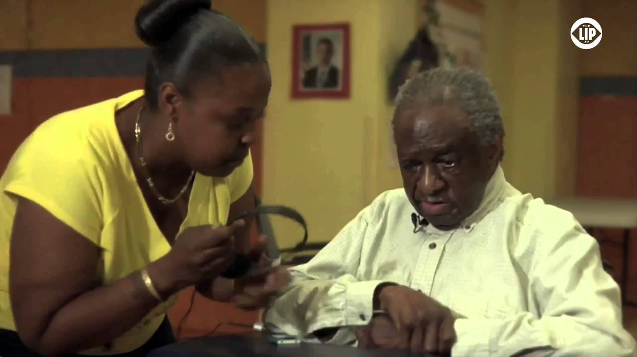
Muzika ir judesys
Muzika mūsų smegenyse stimuliuoja ne tik už klausymą atsakingas smegenų dalis – aktyvuojamos ir už judesį, susitelkimą, planavimą ir atmintį atsakingos smegenų dalys
Garsiausias pavyzdys -
senyvo amžiaus vyro Henrio,
10 metų sergančio alzeimeriu,
istorija

Slide 11
Psichologai spėja, kad emocinis muzikos kontekstas padeda susieti skirtingas smegenų dalis, kurios dėl ligos jau yra pažeistos, netekusios tiesioginio tarpusavio kontakto
Panašiai ritmas veikia ir Parkinsono liga sergančius ligonius.
Muzika taip pat padeda atsiminti įvykių eigą.

Slide 12

Priklausomybė nuo muzikos
Tam tikrais atvejais norint įveikti stresą prieš operaciją, muzika yra veiksmingesnė nei antistresiniai vaistai
Klausantis muzikos tam tikra smegenų dalis išskiria dopaminą
Muzika veikia smegenis kaip narkotikas ne tik dėl pačios muzikos, bet ir dėl galimybės numatyti, kas bus grojama toliau.

Slide 13
25 kadras muzikoje
Šiuolaikinė muzika labai artima triukšmui.
Specialiai sintezuojami garsai, kad virštoniai nebūtų harmoniniai
Kaip vaizde yra 25-tas kadras, taip ir garse yra galimai kažkas panašaus į kodavimą, galintį veikti žmogaus psichiką, pavyzdžiui, skatinti jaunimo agresyvumą, potraukį narkotikams.

Slide 14
Virtualūs narkotikai
Prekyba specialiais garso įrašais, kuriuos klausant galima pajusti kai kurių labiausiai paplitusių narkotinių medžiagų poveikiui ekvivalentų efektą.

Slide 15
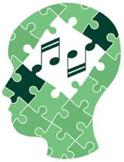
Muzikos terapijos tikslai, taikymo sritys
Muzikos terapija – daugelio disciplinų junginys, apimantis dvi pagrindines erdves – muziką ir terapiją. Mokslas, apimantis psichologiją, sociologiją, muziką, filosofiją ir mediciną.
Pagrindinis muzikos terapijos tikslas – užmegzti kontaktą su individu, kuo plačiau ir įvairiapusiškiau įtraukti jį į muzikinę veiklą, padėti jam atsiskleisti ir vystytis, pasirenkant konstruktyvų gyvenimo problemų sprendimą, išvystyti neverbalinę komunikaciją.

Slide 16
Muzikos terapijos taikymas
Sergantiems asmenims
Su ypatingais poreikiais
Rizikos grupės individams

Slide 17
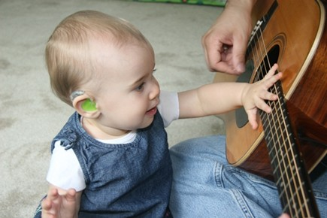
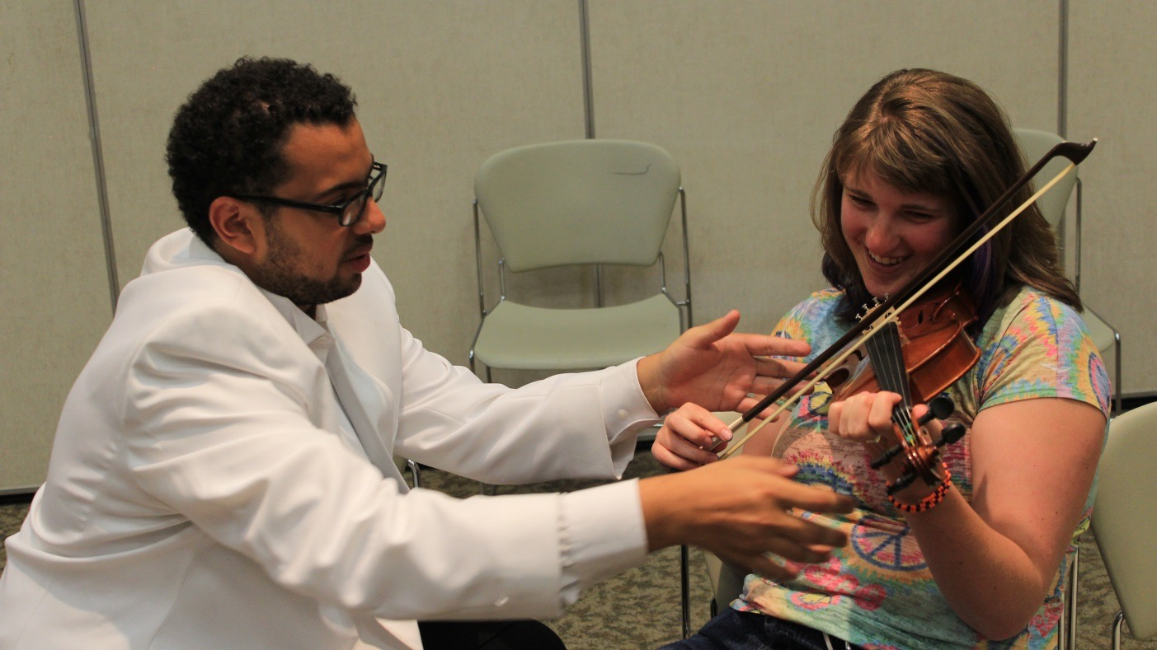
Muzikos terapijos taikomos sritys
Medicininė
Psichoterapinė
Rekreacinė
Ugdančioji

Slide 18
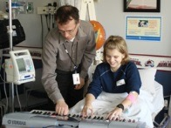
Muzikos terapijos formos
Išskiriamos dvi pagrindinės psichoterapinės muzikos terapijos formos:
1) receptyvi (muzikos klausymas) ir
2) aktyvi improvizacinė.

Slide 19
Muzikos terapija Lietuvoje
Pradėta taikyti tik apie 1980 metus Lietuvos kurortuose
1985–1990 m. Vilniaus psichiatrinėje ligoninėje buvo naudojama muzika siekiant pagelbėti žmonėms, turintiems psichologinių problemų
1997 m. įkurta Lietuvos ugdomosios muzikos terapijos asociacija (LUMTA).

Slide 20
Nemažai mokslininkų muziką bando vadinti ir pripažinti vaistu. „Anksčiau gaudavome tik tabletę, o dabar galime gauti ir muzikos terapiją“, – sakė kompozitorius, muzikantas, knygų apie muzikos terapiją autorius amerikietis Donas Campbellas.

Slide 21
Garso piliulės
Ritmas tarsi kalba mūsų kūnu. Muzika tą pačią akimirką geba keisti mūsų smegenų darbą. „Net augalai jaučia muziką. Vienaip jie auga tyloje, kitaip – triukšmingoje aplinkoje. Prie televizoriaus jie auga kur kas prasčiau, – teigė D. Campbellas. – Jei augalai ilgą laiką girdi popmuziką ar orkestro atliekamas mišias, jie neauga. Skambant Mozartui ar Bachui augalai auga puikiai. Tai įrodyta.“

Slide 22
Praėjusiame amžiuje muzikos terapija buvo oficialiai pripažinta kaip gydymo metodas. Dabar mokyklų, mokančių muzikos terapijos, yra visame pasaulyje.
Muzikos terapija sieja kelias mokslo sritis: biologiją, mediciną, psichologiją.

Slide 23
Padeda:
nervų ligomis: neuroze, neurastenija, esant nuovargiui, nemigai
psichikos ligomis, pavyzdžiui, šizofrenija
hipertonija, išeminė širdies liga, gastritas, kolitas, opos, lėtinis bronchitas, bronchinė astma, šlapimo ir lytinių organų ligos
gydant alergijas, atsiradusias nuo vaistų, ir kitas lėtines ligas, kurioms turi įtakos psichinė ir emocinė būklė

Slide 24
Kas kam tinka
Gydytojas ir filosofas Avicena muziką laikė puikia žmogaus organizmo šluota.
Pitagoras kūrė specialius muzikos kūrinius – receptus, gydančius sielos ir kūno ligas.
Graikų gydytojas Eskulapas radikulitą gydė garsia trimito muzika.

Slide 25
Smuikas ir fortepijonas ramina nervus
Gitaros ir violončelės muzika gydo širdies ir kraujagyslių ligas
Fleitos garsai atpalaiduoja
Pučiamieji paspartina kasos veiklą
Lūpinė armonikėlė tinka sergant žarnyno ligomis
Jei kamuoja skrandžio ligos, rytą pradėkite klausydamiesi klavišinių garsų.

Slide 26
Mozarto efektas
Pastebėta, kad žmonės, klausantys šio kompozitoriaus kūrinių, tampa aiškesnio mąstymo ir laimingesni, kitiems sušvelnina skausmus, epilepsijos priepuolius, padeda lengviau užmigti, atsikratyti depresijos. Ji taip pat padeda sutelkti dėmesį ir gerina atmintį

Slide 27
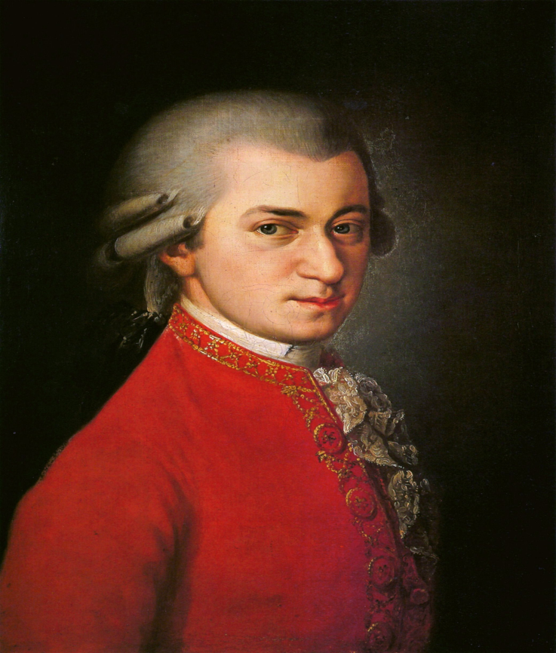
Ryte patartina klausytis greitos muzikos, kuri suteiktų energijos naujiems dienos darbams pradėti, pakeltų nuotaiką ir žvalintų
Vakare – ramią ir atpalaiduojamą, kuri padėtų nusiraminti, greitai užmigti ir puikiai išsimiegoti.

Slide 28
Organizuota šios muzikos struktūra tarsi rezonuoja su galvos smegenų žievės neuronų aktyvumu.
šios muzikos poveikis pasireiškia dėl veidrodinių neuronų veiklos, kurie klausos žievinę sritį tiesiogiai sujungia su motorine žieve muzikos klausymosi metu

Slide 29
„Mozartas pilve“
Muzikos garsai veikia gemalo ląsteles.
Mokslininkų įrodyta, kad vos kelių mėnesių embrionui garsas reikalingas harmoningai psichofiziškai vystytis.
Vaiko talentus lemia ne tik genai, bet ir prenatalinis muzikinis ugdymas.
Kai kurios nėščios moterys atkreipė dėmesį, kad klasikinės muzikos koncerte vaikas ima energingai spardyti pilvą į muzikos taktą. Pasaulyje išleista muzikos serija „Vaikų garsai“, skirta dar negimusiems vaikams.

Slide 30
Per jausmus į kūną
Muzikinės relaksacijos metodas populiarus psichoterapijos praktikoje: muzikos terapija iš esmės nukreipta į jausminę sferą, o per ją – į ligonio elgesį ir mintis.
Psichoterapeutai, psichologai, pedagogai ir socialiniai darbuotojai garso terapiją naudoja dirbdami su emocinių sutrikimų turinčiais pacientais.
Muzikos terapija taip pat gali būti vaistas, padedantis fobijų kamuojamiems žmonėms.

Slide 31
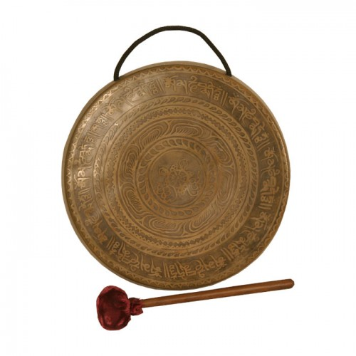
Gongo garsai
Senovinių instrumentų, tokių kaip gongas ar dainuojančių dubenų garsai, varpeliai, tingsa, šamanų būgnai, dambreliai, kriauklės, australų didgeridoo, fleitos sukuria garsus ir virpesius, kurie mus veikia įvairiu dažniu.

Slide 32
Vibracija stiprina organizmą, šalina stresą bei skausmus ir ypač teigiamai veikia psichiką.
Sustiprėja organizmo imunitetas
Anot fizikų, sklindanti vibracija priverčia atitinkamai rezonuoti šalia esantį objektą
būdu protas nurimsta, kokybiškai pailsime ir visiškai atsipalaiduojame.

Slide 33
Šaltiniai
http://www.uzdorove.lt/news/2014/11/14/music.htm
http://www.asirpsichologija.lt/index.php?id=356&category=8
https://une.lt/2013/12/04/ausu-kirminai-ir-vienisos-salos/
http://www.lrt.lt/naujienos/kultura/26/49203
http://projektas-muzika.lmta.lt/media/rasa_jautakyte/146599.html
http://www.technologijos.lt/n/mokslas/zmogus_ir_medicina/S-22798/straipsnis/25-tas-kadras-muzikoje:-gydo-masina-arba-net-zudo?
http://www.technologijos.lt/n/pasaulio_paslaptys/straipsnis-9611/straipsnis/Skaitmeniniai-narkotikai:-legalus-kaifas-ar-vaiksciojimas-palei-bedugnes-krasta?
http://l.facebook.com/l.php?u=http%3A%2F%2Fwww.ieva.lt%2Fnaujiena%2F2386%2Fgydanti-muzika&h=OAQGpB0wf

Slide 34
